Slide 1




Trường Tiểu học Cấp Tiến
NhiÖt liÖt chµo mõng quý thÇy c« gi¸o
VỀ DỰ GIỜ LỚP 5A
MÔN: TIẾNG VIỆT
NÓI & NGHE: LỢI ÍCH CỦA TỰ HỌC
Người thực hiện: Nguyễn Thị Duyến

Slide 2
Notes:
Để biết như thế nào là tự học và vai trò của tự học ra sao? Chúng ta cùng tích cực tham gia vào buổi thảo luận hôm nay nhé.

Slide 3



Slide 4
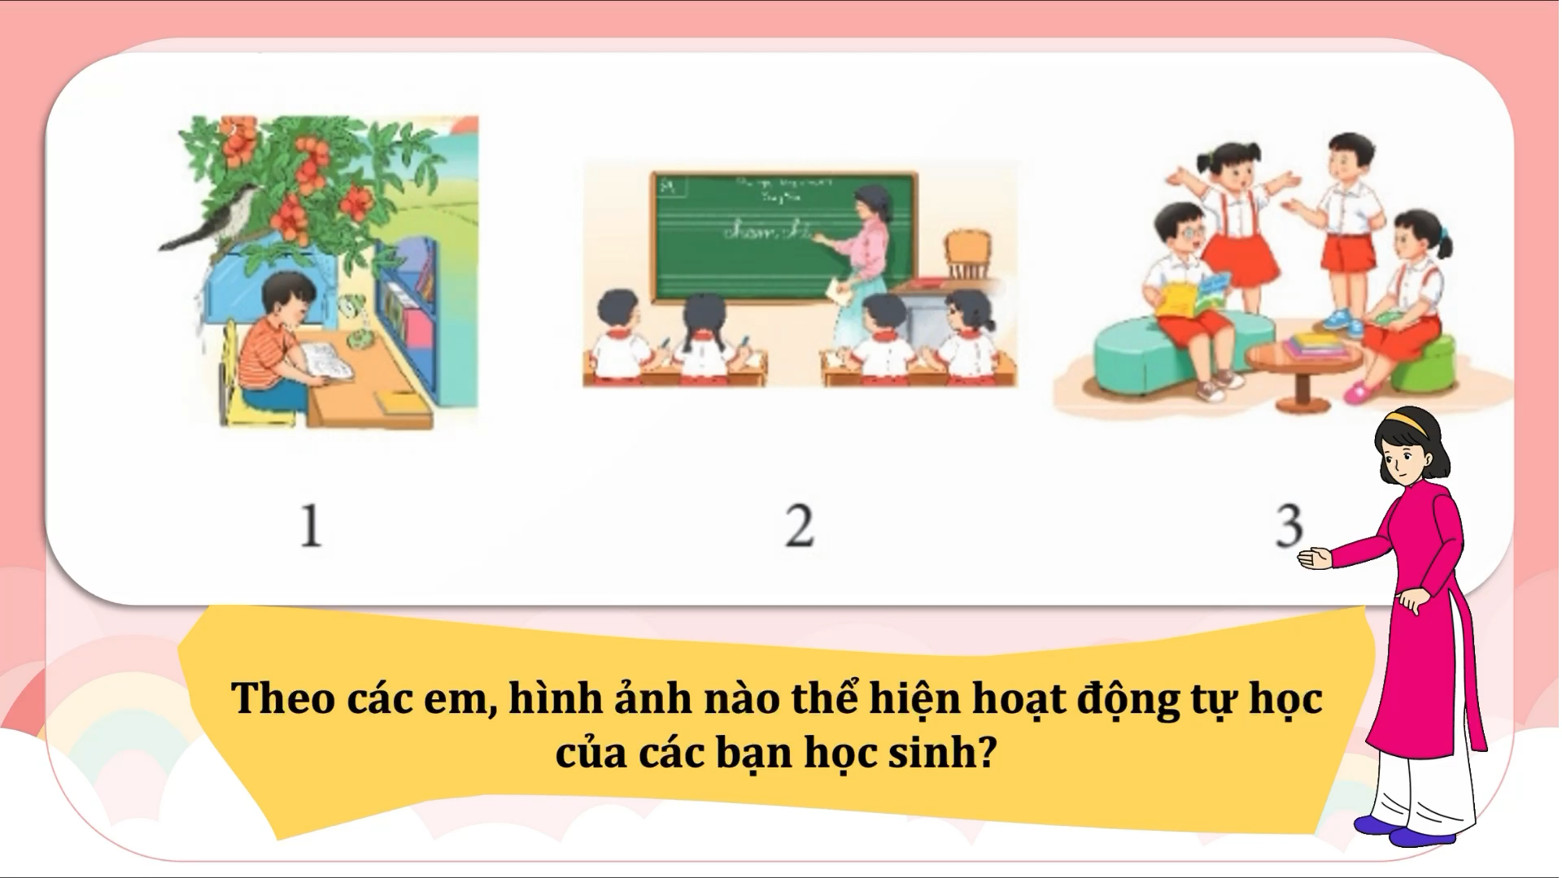


Notes:
Để biết như thế nào là tự học và vai trò của tự học ra sao? Chúng ta cùng tích cực tham gia vào buổi thảo luận hôm nay nhé.

Slide 5
Notes:
Để biết như thế nào là tự học và vai trò của tự học ra sao? Chúng ta cùng tích cực tham gia vào buổi thảo luận hôm nay nhé.

Slide 6
Yêu cầu: Thảo luận "Việc tự học đem đến cho chúng ta những lợi ích gì?”.
Yêu cầu: Thảo luận "Việc tự học đem đến cho chúng ta những lợi ích gì?”.

Slide 7
HOẠT ĐỘNG 1:
Chuẩn bị

Slide 8
HOẠT ĐỘNG 2:
Thảo luận và đánh giá

Slide 9


a
Nêu cách hiểu về tự học.
b
Trình bày lợi ích của tự học.
THẢO LUẬN
Lấy ví dụ về những tấm gương tự học và thành công nhờ tự học.
c
d
Chia sẻ cách tự học hiệu quả.

Slide 11
Rõ ràng, rành mạch, đúng nội dung.
Sử dụng phương tiện hỗ trợ (Sơ đồ, tranh ảnh,..)
Trình bày
Tự tin, kết hợp cử chỉ, điệu bộ phù hợp.
Thể hiện được cảm xúc của bản thân.
LƯU Ý
Ghi lại những ý kiến thú vị, những nội dung quan trọng.
Lắng nghe
Trao đổi ý kiến về những nội dung thảo luận.

Slide 12
HOẠT ĐỘNG 2:
Thảo luận và đánh giá

Slide 13



Slide 15


